Slide 1
Насекомые, пауки

Slide 2
Как назвать этих животных одним словом?

Slide 3
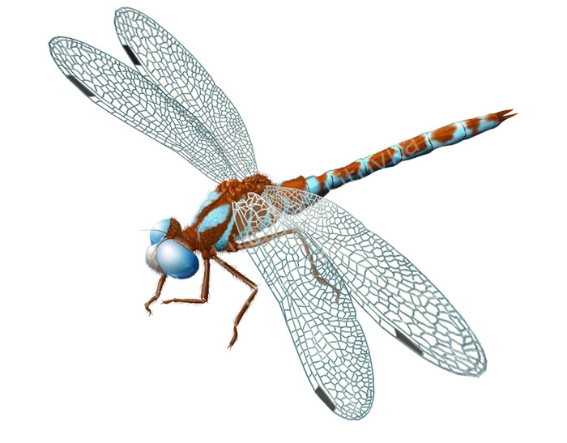
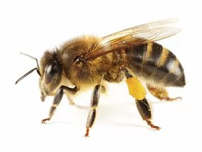
Насекомые:
Хищные
Травоядные

Slide 4
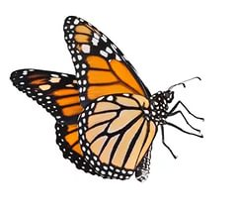
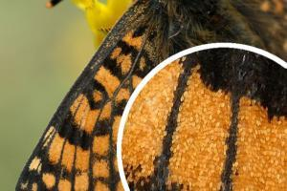
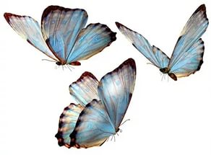
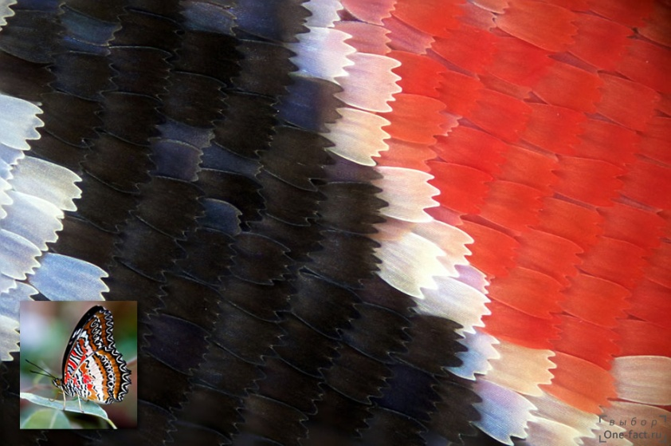
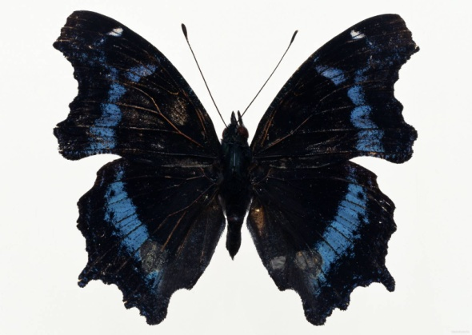
Бабочки

Slide 5
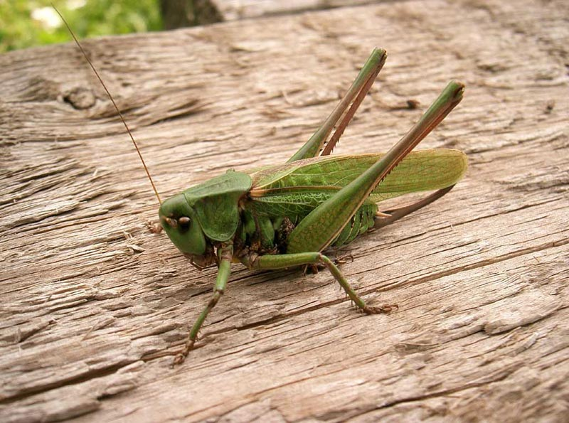
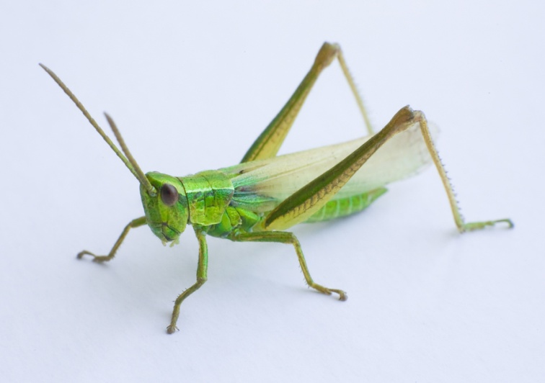
Кузнечики
Нет голоса: звуки он
издает звуковым аппа-
ратом. На правом
надкрылье – перепонка-струна, на левом –толстая жилка-смычок.
Длинные ноги
Усы длиннее тела
Уши находятся на ногах.

Slide 6
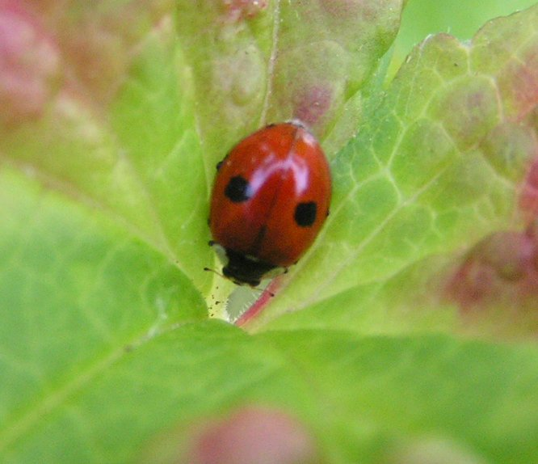
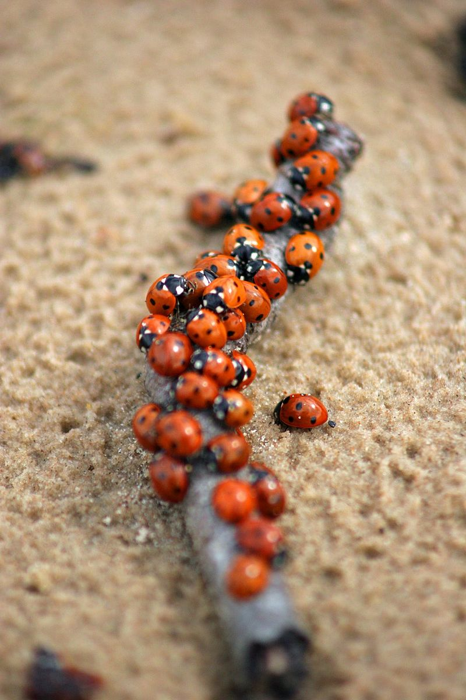
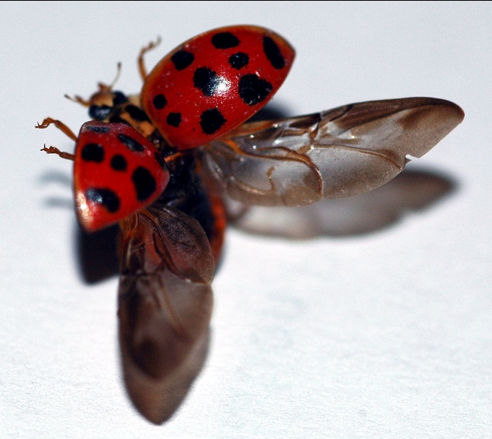
Божья коровка

Slide 7
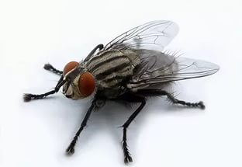
Муха
Приносит человеку
вред, так как переносит
болезни.
В природе роль мух велика: они уничтожают гниющие остатки растений, навоз и отбросы. Мухи – санитары природы.

Slide 8
Признаки насекомых

Slide 9
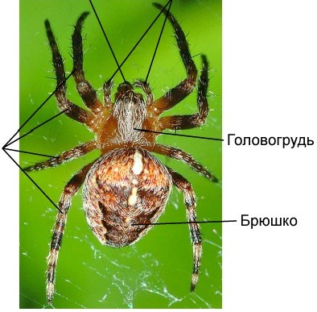
Строение насекомых и пауков
6 ног
6
8 ног

Slide 10
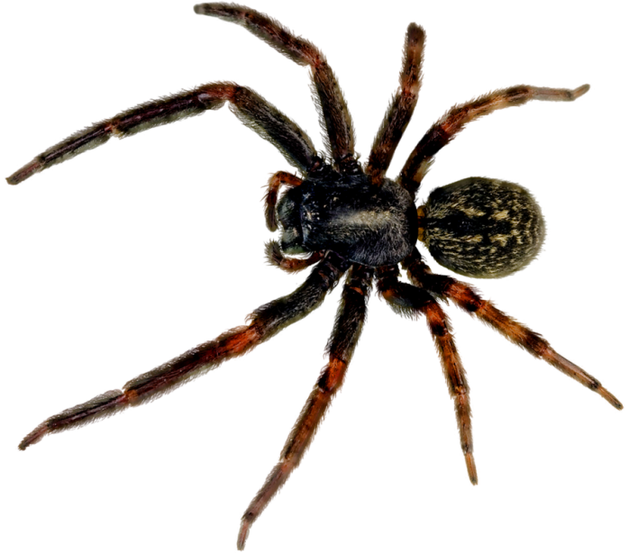
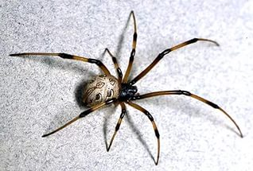
Пауки
Приносят пользу, уничтожая огромное количество расплодившихся насекомых, особенно мух.

Slide 11
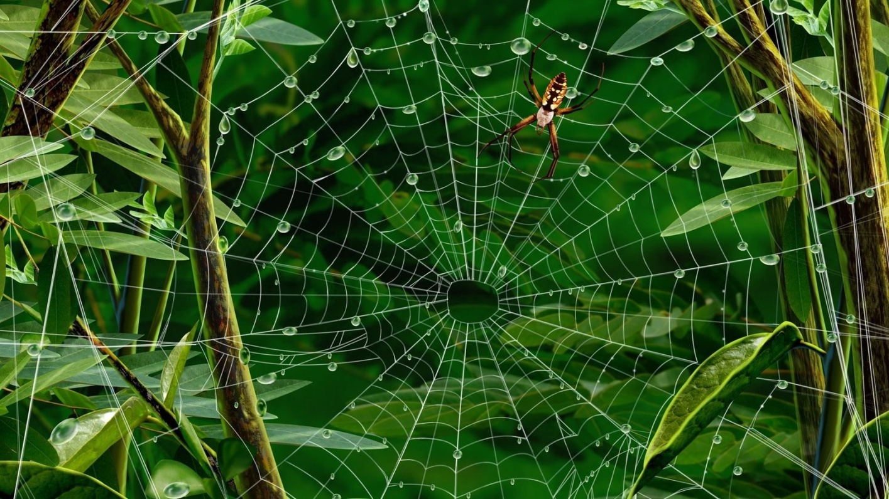
Паутина
Если сделать стальную проволоку такой же толщины, как паутинная нить, то окажется, что паутина крепче.

Slide 12
Вывод:
Различия в строении пауков и насекомых:
Количество ног
У пауков голова и грудь срастаются, образуя головогрудь.
Насекомые бывают травоядными и хищным, все пауки – хищники.

